Slide 1
Бюджет
Примэрии с. Баурчи
2026

Slide 2
Обращение мэра
Мне очень приятно представить гражданский бюджет на 2026 год, подготовленный на основе проекта бюджета Баурчи. За последние два месяца мы вместе с командой и коллегами из мэрии приложили максимум усилий, чтобы подготовить документ, обеспечивающий финансирование всех важных служб населенного пункта.
Но, несмотря на эти огромные проблемы, мы попытались разработать сбалансированный бюджет, ориентированный на приоритеты сообщества. Хочется верить, что бюджет на 2026 год будет лучше, прозрачнее и ближе к потребностям каждого гражданина.
В этом документе представлен обзор местного бюджета. Считаю, что для жителей крайне важно лучше знать, как составляется бюджет, каковы основные источники доходов, как определяются расходы и какие проекты планируемых капитальных вложений.
С уважением,
Тукан Сергей
Примар Баурчи
01
INSERT HERE
YOUR TEXT
TIPS FOR YOU AND YOUR TEAM

Slide 3

Бюджет мэрии Баурчи на 2025 год
Доходы Расходы
24,8 мл.леев
Закон № 397/2003 о местных государственных финансах
Закон № 181/2014 о государственных финансах и бюджетно-налоговой ответственности
Циркуляр МФ № 02.06.2020 о разработке МПУ проектов бюджетов на 2026 год и сметы на 2026-2028 годы

Slide 4
Структура доходов
Бюджет Баурчи зависит от трансфертов из государственного бюджета.
Существует низкая способность собирать налоги на местном уровне: небольшое количество экономических агентов, которые могли бы принести доход в местный бюджет.
Основные источники дохода

Slide 5

Расходы бюджета мэрии Баурчи
Бюджетные расходы по функциональной классификации
Образование | 15452,0
Государственные услуги общего назначения | 4094,5
Культура, спорт, молодежь, культы и отдых | 1730,0
Жилишно-комуналиное хозяйство | 818,3
Автодорожный транспорт (развитие дорог) | 1716
Социальная защита | 410,0
Национальная оборона | 4,2
Услуги гражданской защиты и спасателей | 585,1

Slide 6


Государственные услуги общего назначения
Расходы на персонал
Расходы на персонал
Уборщик, оператор, охранник
Коммунальные услуги
Транспортные услуги
Электричество, вода, газ, канализация, вывоз мусора, коммуникации
деятельность местных исполнителных органов
Вспомагательные услуги
2744500 лей
Топливо, запчасти
1050000лей
Покупка машин и оборудования
Топливо, запчасти, инструменты
Другие услуги
Банковские услуги, текущий ремонт
Прочие расходы
Резервный фонд
Централизованная бухгалтерия
Нефинансовые активы, канцелярские товары и прочие расходы
200000 лей
100 000 лей

Slide 7

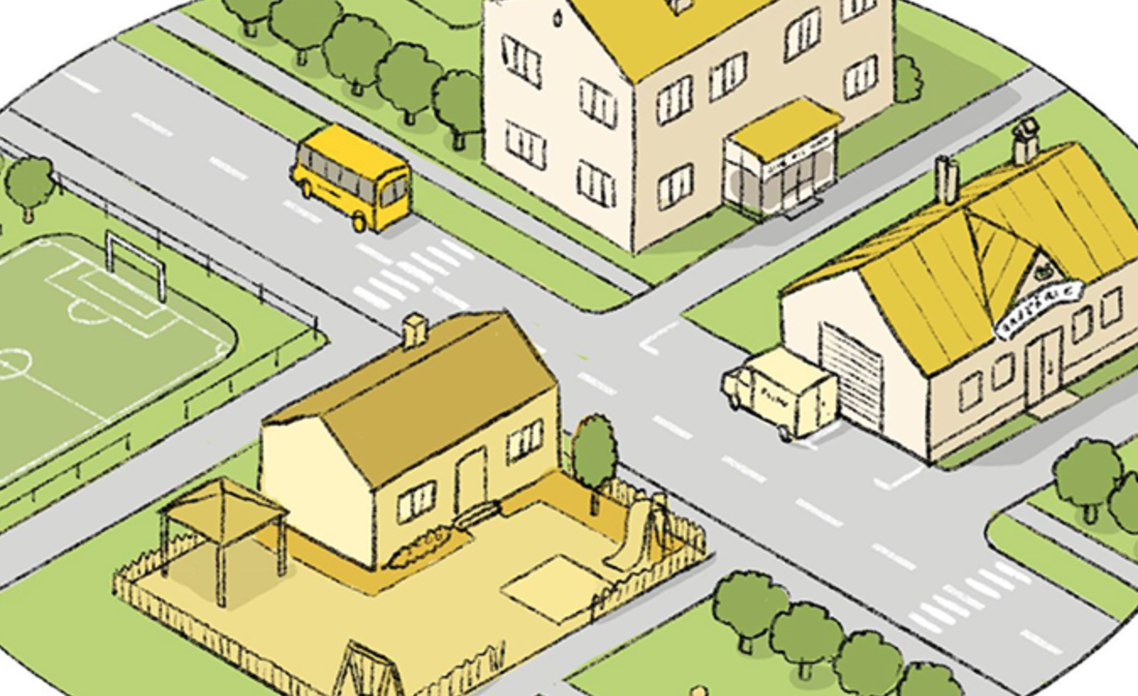
Автодорожный транспорт
(развитие дорог, освещение)
Инфраструктура
дорог 1716000 лей
уличное освещение
218300 лей
Доля бюджетных расходов на улучшение дорожной инфраструктуры в населенном пункте продолжает оставаться низкой, составляя всего 6,9% от общего бюджета, запланированного на 2026 год.
Недостаточное финансирование в этой области затрудняет и замедляет достижение целей.
TIPS FOR YOU AND YOUR TEAM

Slide 8
Какие участки дороги / тротуара необходимо отремонтировать в первую очередь?
Ул. Виноградная
К.Маркса
Школьная
Все тротуары и дороги
и другие

Slide 9

Жилишно-комуналиное хозяйство (1)
Благоустройство села
600000 лей

Slide 10
Жилишно-комуналиное хозяйство (2)
Что вы думаете об услугах водоснабжения, канализации и вывоза мусора, предоставляемых властями?
* Данные были получены от граждан в период разработки бюджета

Slide 11
Насколько вас устраивает соотношение цены за услуги водоснабжения, канализации и вывоза мусора и качества этих услуг?
* Данные были получены от граждан в период разработки бюджета

Slide 12
Как вы думаете, какие улучшения принесут наибольшую пользу жилищно-коммунальному хозяйству?

Slide 13


Культура, спорт, молодежь, культы и отдых
Культура
1730000 лей
Деятельность домов культуры - 1300000 лей.
Культурные мероприятия - 30000 лей
Библиотеки – 350000 лей
20000 лей
Молодежь
173000 лей
Спорт
Спортивные мероприятия - 30000 лей
30000 лей

Slide 14
Образование
Выделяется на ребенка
Питание - 1495400 лей
На каждого из 227 детей из 3 детских садов будет выделено 68070 лей в год.
Дошкольное образование (детские сады)
15452000 лей

Slide 15
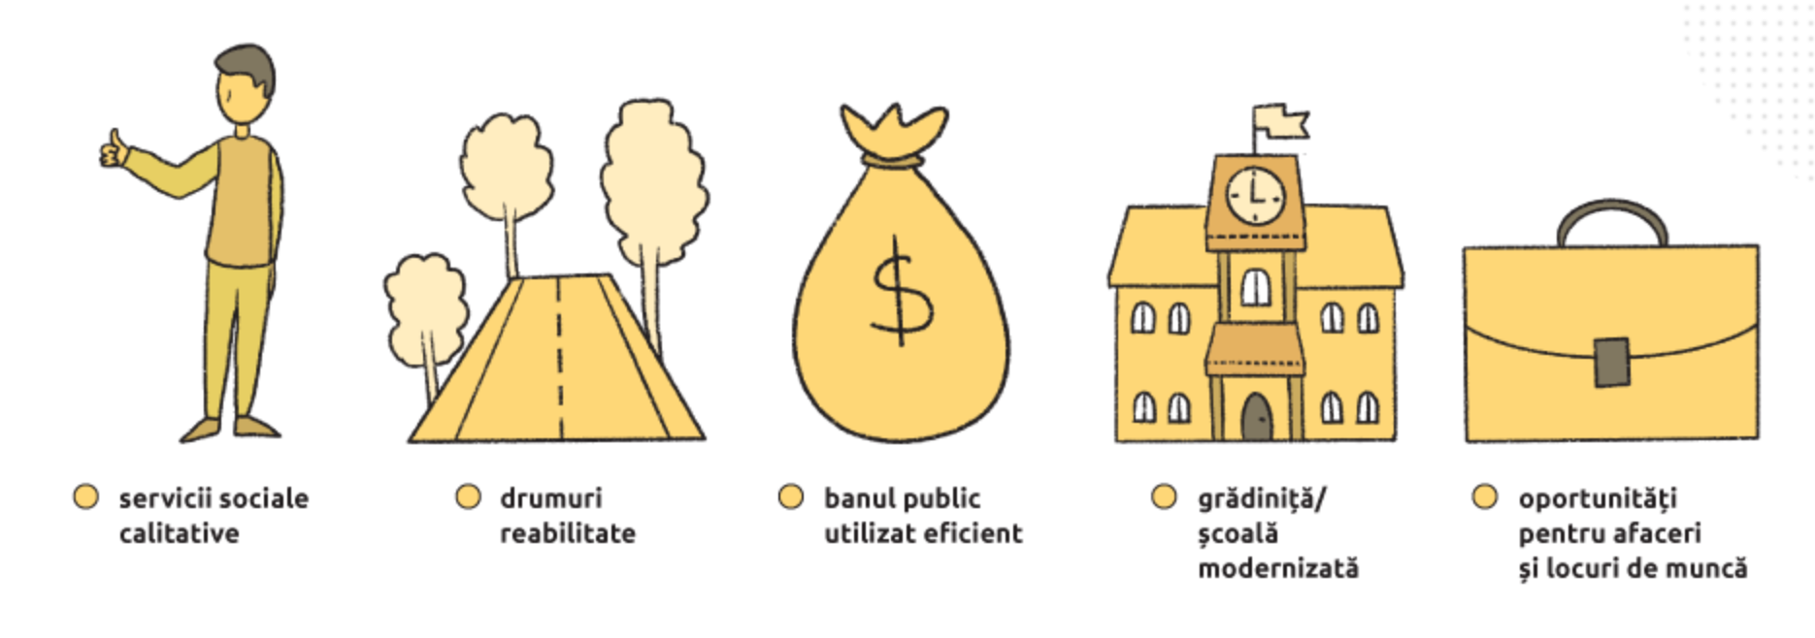
Совместное бюджетирование
Шестой год Примэри с. Баурчи будет использовать бюджетирование на основе участия.
Составление бюджета с участием населения - это механизм, который позволяет гражданам участвовать в принятии решений и принимать решения о распределении государственных финансовых ресурсов, доступных местным органам власти, и управлению ими.
Преимущества Сб:

Slide 16
Какие направления должны быть приоритетными для властей в сфере дошкольного образования?

Slide 17
Как вы оцениваете качество спортивной инфраструктуры в вашей местности?
Как вы оцениваете качество и предоставление культурных услуг в вашей местности?
Какую спортивную инфраструктуру вы бы хотели построить / отремонтировать? Какие услуги следует развивать / предоставлять молодежи?
Ремонт и строительство спортивных площадок
Развлекательные помещения
Нужно отремонтировать сельский стадион, открывать различные спортивные секции

Slide 18
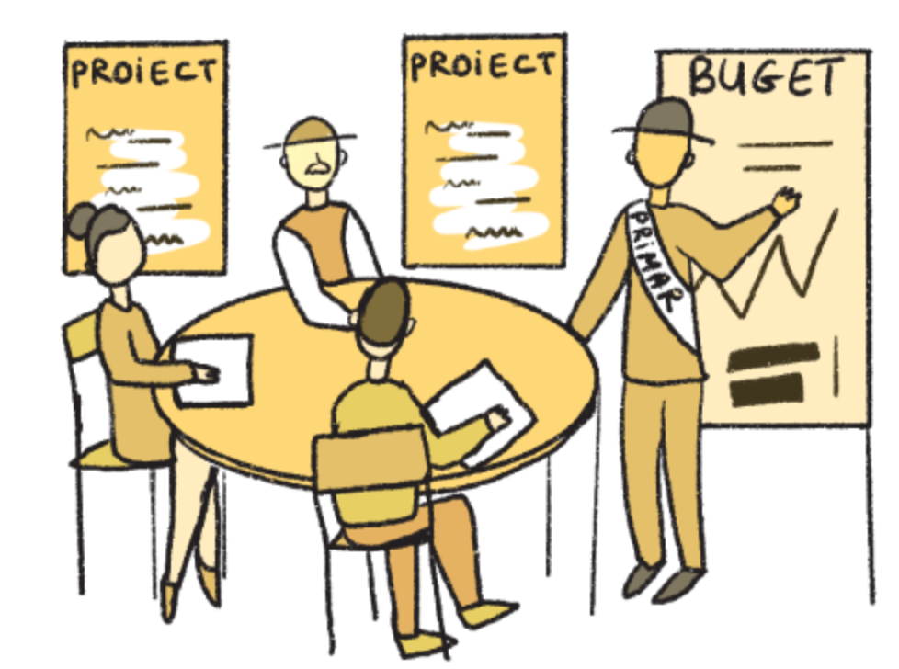
Гражданское участие
Другие проблемы, наблюдаемые в сообществе:
Бродячие собаки
Мусор по селу
Отсутствие общей канализации
Кладбище и улицы
* Данные были получены от граждан при разработке бюджета

Slide 19
Дополнительная информация
Общественные слушания по проекту бюджета состоятся 5 декабря в 10:00, в Примэрии с.Баурчи
Проект бюджета на 2026 год можно получить в Примэрии с.Баурчи
Подробная информация о совместном бюджетировании: http://bugetulmeu.md/691/
Чтобы получить дополнительные комментарии к бюджету или этому документу, отправьте сообщение по адресу:

Slide 20


Expert-Grup
+373 22 929 994
str. A. Bernardazzi 45
MD-2012, Chișinău
Republica Moldova
info@expert-grup.org
IPRE
+373 22 788 978
+373 22 788 986
+373 22 788 989
str. București 90, of. 20
MD-2001, Chișinău
Republica Moldova
info@expert-grup.org

Slide 21
01
Информируй Обучай и Действуй!

